Slide 1


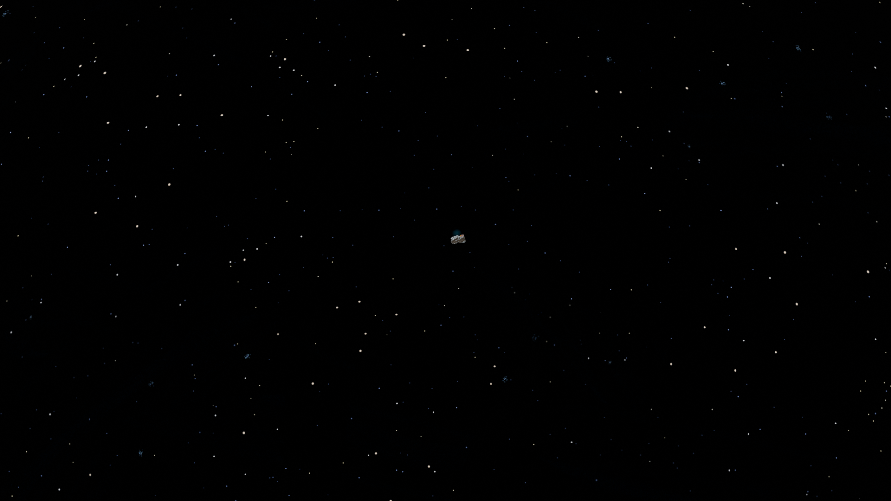


مركز التّربية الدّينيّة
رهبانيّة القلبين الأقدسين
نجوم الصّوم
لنُضيءَ سَماءَ البَرّية
الأساسي السّابع والثامن
انطلق
Notes:
هذا القالب من تصميم موقع انجز ( ingez-ppt.com ) : موقع عربي متخصص بتصميم قوالب البوربوينت باللغة العربية

Slide 2
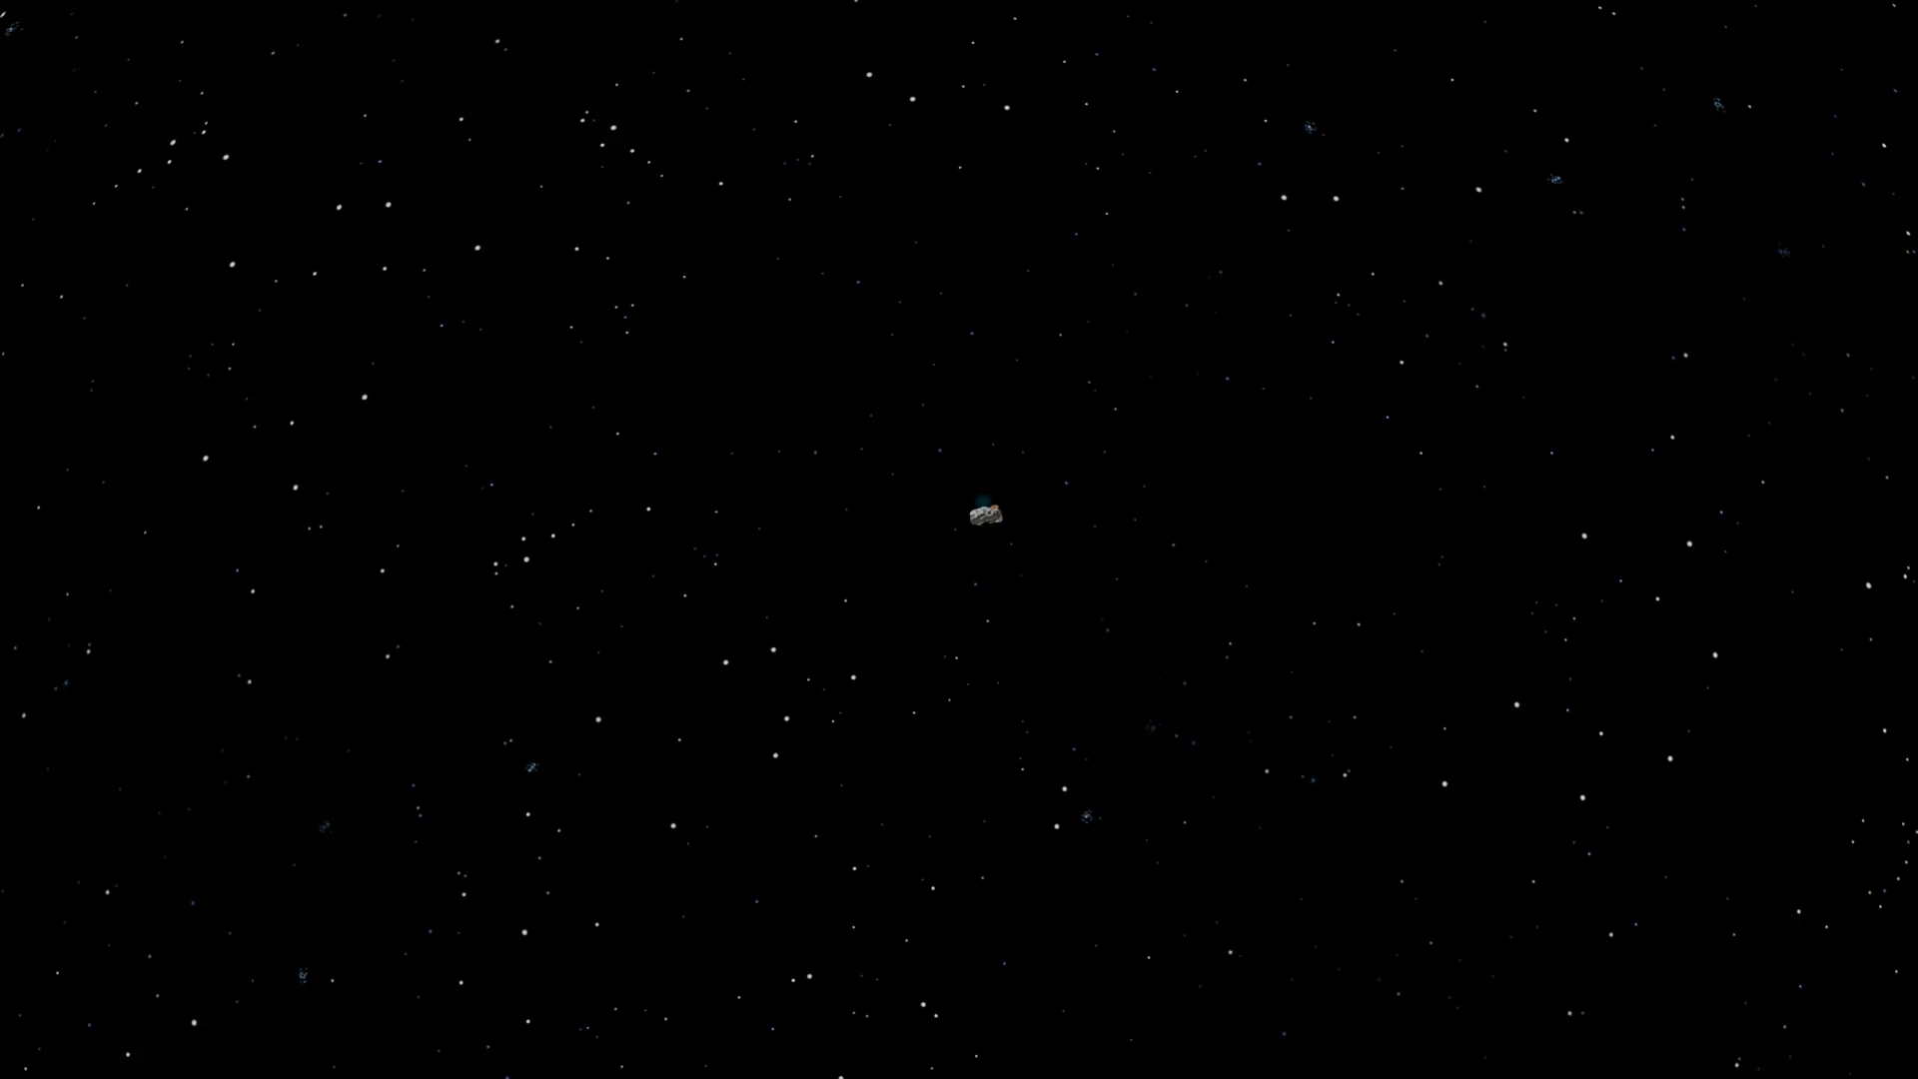

Slide 3
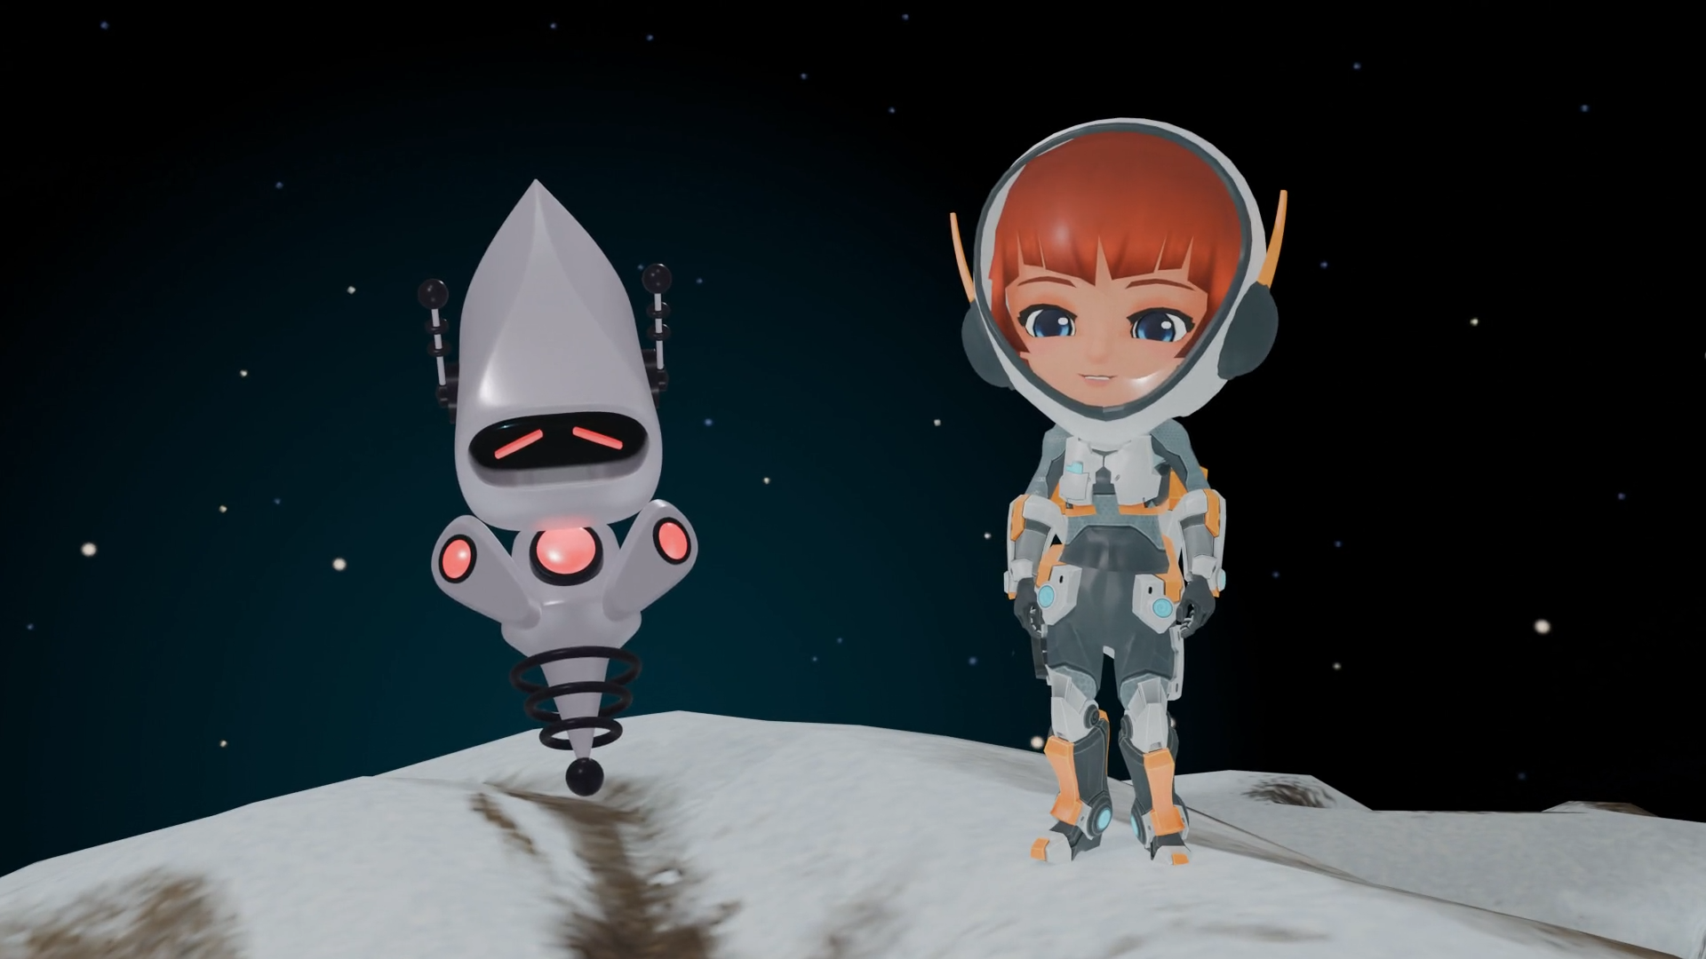

نورا… طاقتي… انتَهَت… أحتاجُ.......
إلى نجومي الصوميّة
لأعود....للحياة!
مرحباً أصدقائي
هل بإمكانِكُم
مساعَدَتي في
جمعِ النّجوم لتفعيل الروبوت “صوم” وإعادتِه للعمل؟
البدء
Notes:
هذا القالب من تصميم موقع انجز ( ingez-ppt.com ) : موقع عربي متخصص بتصميم قوالب البوربوينت باللغة العربية

Slide 4
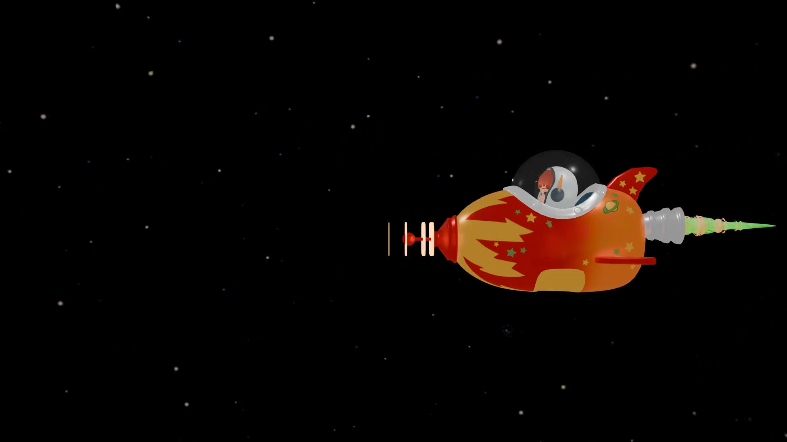



يبدأُ الصّومُ الكبيرُ في يومِ:
إثنينِ الرّماد
أربعاء أيّوب
خميس الأسرار
Notes:
هذا القالب من تصميم موقع انجز ( ingez-ppt.com ) : موقع عربي متخصص بتصميم قوالب البوربوينت باللغة العربية

Slide 5
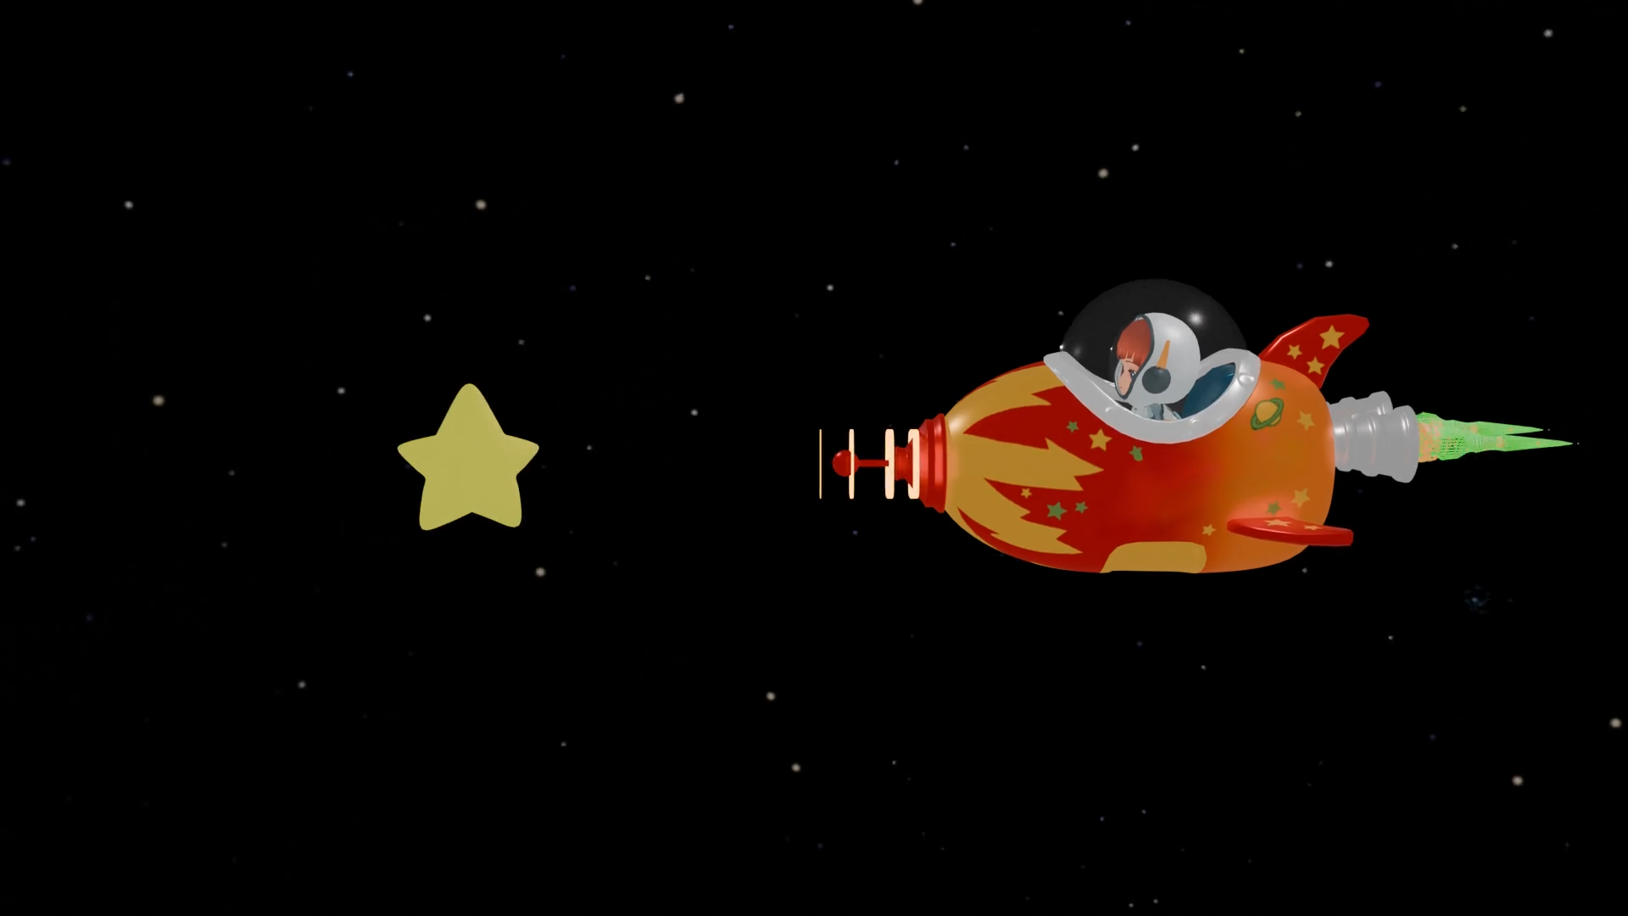

يستمرُّ الصّومُ لفترةِ :
40 يومًا
45 يومًا
66 يوماً
01
Notes:
هذا القالب من تصميم موقع انجز ( ingez-ppt.com ) : موقع عربي متخصص بتصميم قوالب البوربوينت باللغة العربية

Slide 6
في إثنين الرّماد، يرسمُ الكاهِنُ صليباً بواسِطَةِ الرّماد على:
اليَد
الجَبين
الخَدّ
02
Notes:
هذا القالب من تصميم موقع انجز ( ingez-ppt.com ) : موقع عربي متخصص بتصميم قوالب البوربوينت باللغة العربية

Slide 7
يُصنَعُ رمادُ اثنينِ الرّماد من :
الحَطب
شَجرةِ الميلادِ العائِدة إلى العيد الماضي
أوراقِ الزّيتون العائِدة إلى زَمن الشّعانين السّابق
03
Notes:
هذا القالب من تصميم موقع انجز ( ingez-ppt.com ) : موقع عربي متخصص بتصميم قوالب البوربوينت باللغة العربية

Slide 8
يبدأ الكاهنُ التّحضيرَ للرّتبةِ في :
يومِ الميلاد
أحدِ الشّعانين
أحدِ الكَهنة
04
Notes:
هذا القالب من تصميم موقع انجز ( ingez-ppt.com ) : موقع عربي متخصص بتصميم قوالب البوربوينت باللغة العربية

Slide 9
العِبارة الّتي يقولُها الكاهنُ عندَ رسمِ إشارةِ الصّليبِ هي:
أذكُرْ يا إنسان أنّكَ تُرابٌ وإلى التّرابِ تَعود
أذكُر يا إنسان أنّكَ تراب وإلى التّراب تَطير
أذكر يا إنسان أنّكَ تراب وإلى التراب تَتَبخَّر
05
Notes:
هذا القالب من تصميم موقع انجز ( ingez-ppt.com ) : موقع عربي متخصص بتصميم قوالب البوربوينت باللغة العربية

Slide 10
يرمزُ الرّماد الى :
قوّةِ الانسان
هشاشَةِ (ضُعفِ) الطّبع البشري
عظمَة الطّبع البشري
06
Notes:
هذا القالب من تصميم موقع انجز ( ingez-ppt.com ) : موقع عربي متخصص بتصميم قوالب البوربوينت باللغة العربية

Slide 11
الهدفُ من رُتبةِ الرّماد أن يكونَ الصّوم مسيرَةَ:
استرخاء
لامبالاة
تَوبة
07
Notes:
هذا القالب من تصميم موقع انجز ( ingez-ppt.com ) : موقع عربي متخصص بتصميم قوالب البوربوينت باللغة العربية

Slide 12
في العهدٍ القديمِ ورَمزًا للتّوبة،
كان الرّمادُ يُرش على:
الرِّجلَين
اليَدَين
الرّؤوس
08
Notes:
هذا القالب من تصميم موقع انجز ( ingez-ppt.com ) : موقع عربي متخصص بتصميم قوالب البوربوينت باللغة العربية

Slide 13
يرتَدي الكهنةُ والكَنيسةُ في زمن الصَّوم اللّونَ:
البنفسجَي
الأحمر
الأخضر
09
Notes:
هذا القالب من تصميم موقع انجز ( ingez-ppt.com ) : موقع عربي متخصص بتصميم قوالب البوربوينت باللغة العربية

Slide 14
يُذكّرنا زَمنُ الصّومِ ب:
صيامُ أيّوب في العهدِ القَديم
صيامُ المسيحِ في البرّية
صيامُ بولس في أعمالِ الرّسل
10
Notes:
هذا القالب من تصميم موقع انجز ( ingez-ppt.com ) : موقع عربي متخصص بتصميم قوالب البوربوينت باللغة العربية

Slide 15
المَحاورُ ال 3 الّتي يرتَكِزُ عليها الصّوم هي:
الصّوم والإفطار والطّعام
الصّوم والصّلاة والنّوم
الصّوم والصّلاة والصّدقة
11
Notes:
هذا القالب من تصميم موقع انجز ( ingez-ppt.com ) : موقع عربي متخصص بتصميم قوالب البوربوينت باللغة العربية

Slide 16
مُدّةُ الصّيامِ اليوميّة هي:
من السّاعة 8 مساء حتّى السّاعة​ 12 ظهرًا
​من منتصفِ اللّيل حتّى السّاعة​ 12 ظهرًا
من منتصفِ اللّيل حتّى السّاعة​ 1 ظهرًا
13
Notes:
هذا القالب من تصميم موقع انجز ( ingez-ppt.com ) : موقع عربي متخصص بتصميم قوالب البوربوينت باللغة العربية

Slide 17
"يا أخوة، إنّ الطّعام لا يُقرِّبُنا من اللّه، لأنّ إن أكَلْنا لا نَزيدُ وإن لم نأكُلْ لا ننْقُص ” هذه الآية هي للقدّيس:
بولس ( 1 كور 8: 8).
بطرس (ا بط 8/5)
يعقوب (يع5/5)
15
Notes:
هذا القالب من تصميم موقع انجز ( ingez-ppt.com ) : موقع عربي متخصص بتصميم قوالب البوربوينت باللغة العربية

Slide 18
يشملُ الصّومُ الكبيرُ أيضًا أسبوع:
الرّسالة
الآلام
الوحدة
16
Notes:
هذا القالب من تصميم موقع انجز ( ingez-ppt.com ) : موقع عربي متخصص بتصميم قوالب البوربوينت باللغة العربية

Slide 19
اسمُ البابا الّذي وضَع أوّل مدّة رسميّة للصّوم الكبير:
ليون ال14 عام 2025
يوحنّا بولس الثّاني عام 1990
غريغوريوس الأوّل عام 601
17
Notes:
هذا القالب من تصميم موقع انجز ( ingez-ppt.com ) : موقع عربي متخصص بتصميم قوالب البوربوينت باللغة العربية

Slide 20
طلَبَ منّا السيّدُ المسيح في الصّوم:
أن نُظهِرَ للنّاس أنّنا صائمون
أن لا نُظهر للنّاس أنّنا صائمون
أن نخبرَ الكلّ عن صيامنا
18
Notes:
هذا القالب من تصميم موقع انجز ( ingez-ppt.com ) : موقع عربي متخصص بتصميم قوالب البوربوينت باللغة العربية

Slide 21
قال لنَا السّيّد المسيح أن الّذي يكافِئُنا على صومِنا هو:
أهلُنا
معلّم التّعلِيم
"أبونا الّذي يرانا في الخِفية" أي اللّه
19
Notes:
هذا القالب من تصميم موقع انجز ( ingez-ppt.com ) : موقع عربي متخصص بتصميم قوالب البوربوينت باللغة العربية

Slide 22
20
Notes:
هذا القالب من تصميم موقع انجز ( ingez-ppt.com ) : موقع عربي متخصص بتصميم قوالب البوربوينت باللغة العربية

Slide 23
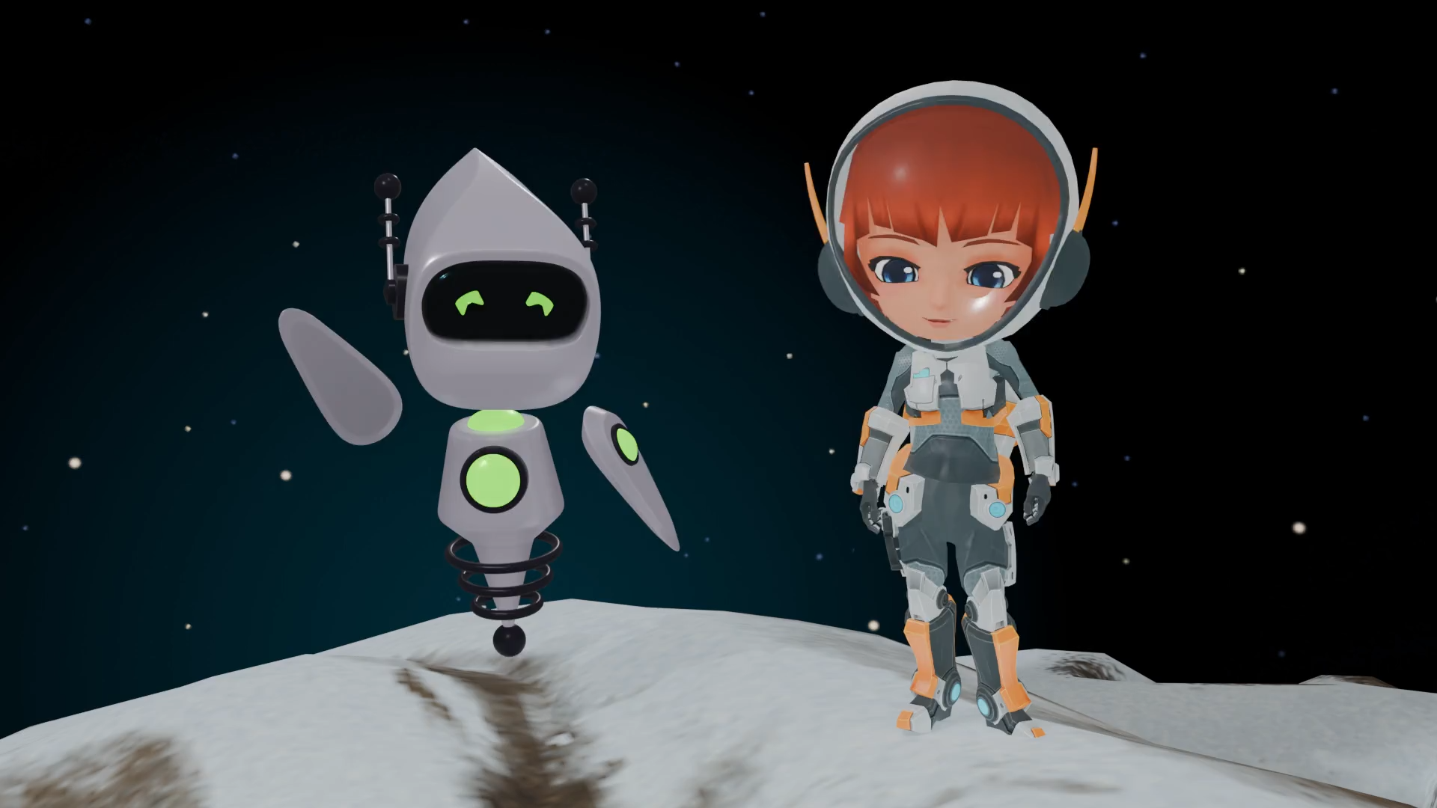
شكراً لكم
يا أصدقائي!
لقد أنقذتموني… وأنرتم سماء البرية بمعرفتكم الصومية
لقد أنقذتم صوم!!!!
بفضلِكم،
عاد ليُرافِقَني
في مسيرتي الصّوميّة🌟
Notes:
هذا القالب من تصميم موقع انجز ( ingez-ppt.com ) : موقع عربي متخصص بتصميم قوالب البوربوينت باللغة العربية

Slide 24
تعليماتُ اللُّعبة
- يوَزَّعَ المُعَلِّمُ التَّلاميذَ إِلى فَريقَيْنِ. - يَبْدَأُ الفَريقُ الأَوَّلُ بِالإِجابَةِ عَنِ الأَسْئِلَةِ حَتّى السِّلايْدِ 13 (السُّؤالِ العاشِرِ). - يُعْطى الفَريقُ إِمْكانِيَّةَ الإِجابَةِ مَرَّتَيْنِ لِتَحْصيلِ النَّجْمَةِ.
في حالِ أَخْفَقَ في المَرَّتَيْنِ، وَحَصَلَ المُعَلِّمُ بِنَفْسِهِ عَلَى النَّجْمَةِ، يَضَعُ هذا الأَخِيرُ أَمامَهُ عَلى وَرَقَةٍ (–1)، وَيَخْصِمُ هذِهِ النِّقاطَ مِنَ النُّجومِ العَشْرَةِ الخاصّة بالفريق.
- تُعادُ الكُرَّةُ نَفْسُها مَعَ الفَريقِ الثّانِي، بَدْءًا مِنَ السِّلايْدِ 14.
الفَريقُ الَّذي يَجْمَعُ نُجومًا أَكْثَرَ يَكونُ هُوَ الرّابِحَ في تَفْعيلِ الرّوبوتِ «صَوْمِ».
ملاحظة: يٌمكنُ الأفادةُ من النّشاط لتَحقيقِ لوحة صوميّة حيثُ يلصقُ المعلّم على كرتونة كبيرة صورَة صحراء و يكتُب عليها من فوق: "نجوم الصوم لنضيء سماء البريّة". و في خلالِ الصّوم تُضاءُ تِباعاً بالنّجوم التي يرسمُها التلّاميذ و يكتبونَ عليها فِعلاً صوميًّا حقّقوه : سامحت، أحببْت، ساعدت .....
Notes:
هذا القالب من تصميم موقع انجز ( ingez-ppt.com ) : موقع عربي متخصص بتصميم قوالب البوربوينت باللغة العربية

Slide 25
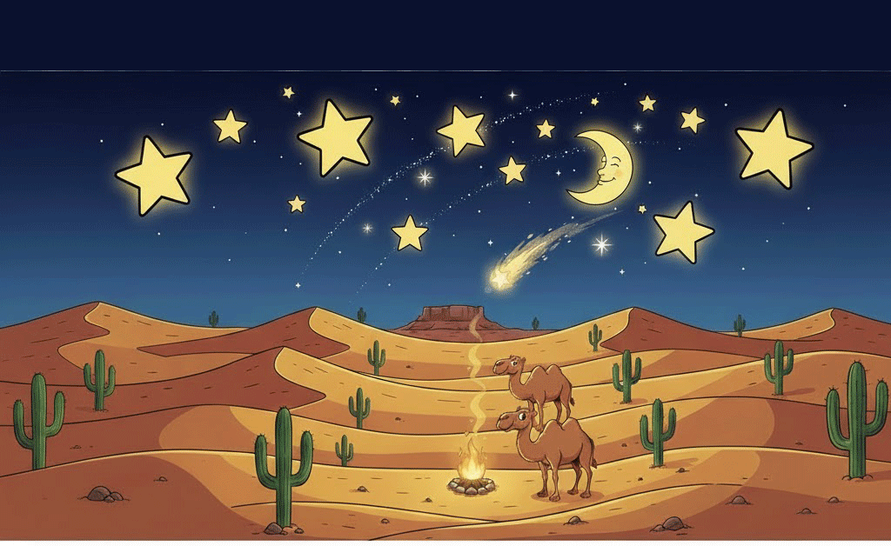
نجوم الصّوم: لنضيء سماء البرّية
ساعدت
ابتسمت
سامحت

